Slide 1
Использование технологии развития критического мышления на уроках литературного чтения в начальной школе
Е.И.Чарушин «Страшный рассказ»
Автор: Старжинская
Любовь Владимировна,
учитель начальных классов
БГОУ СОШ № 414
г. Санкт - Петербург

Slide 2
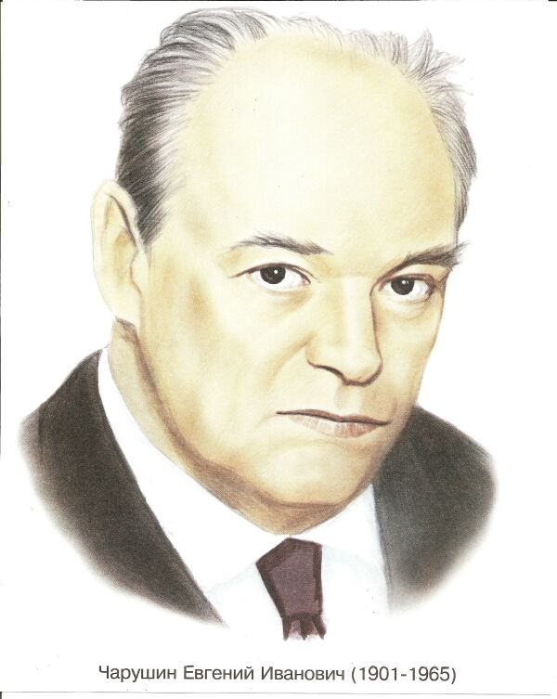

Slide 3
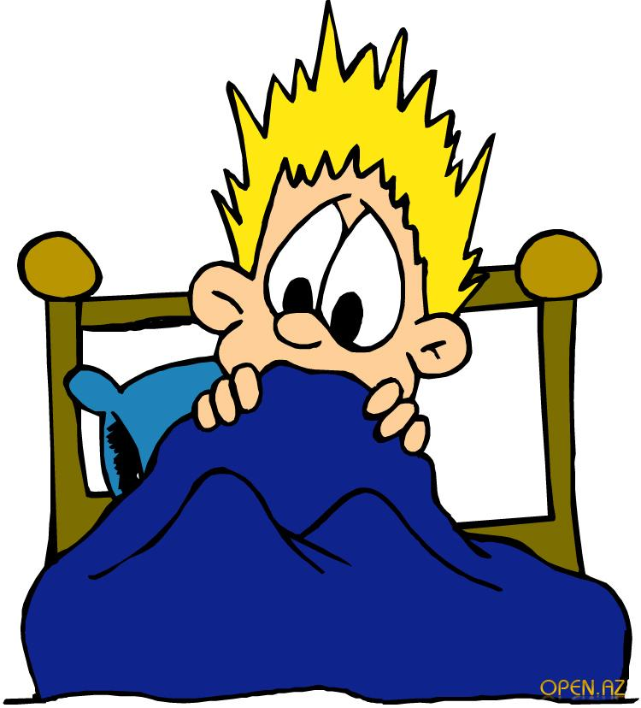
«Страшный рассказ»

Slide 4
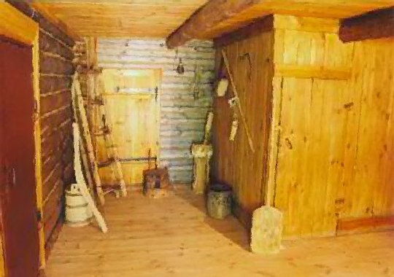
сени

Slide 5
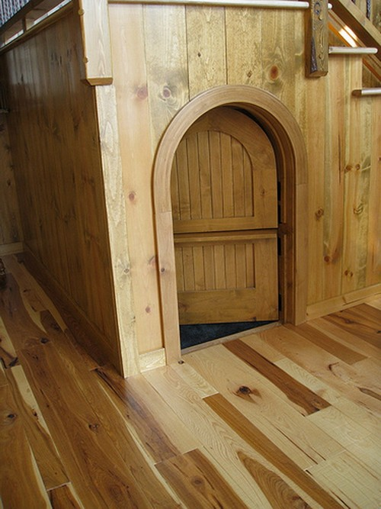
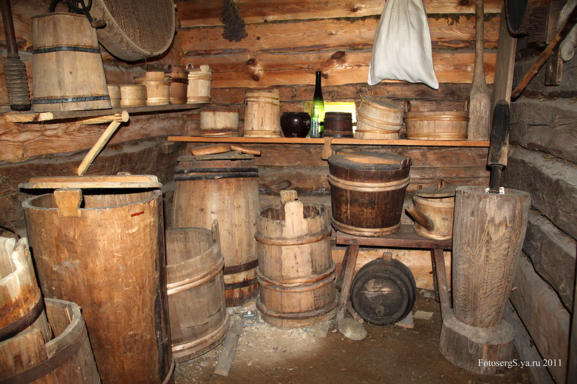
чулан

Slide 6
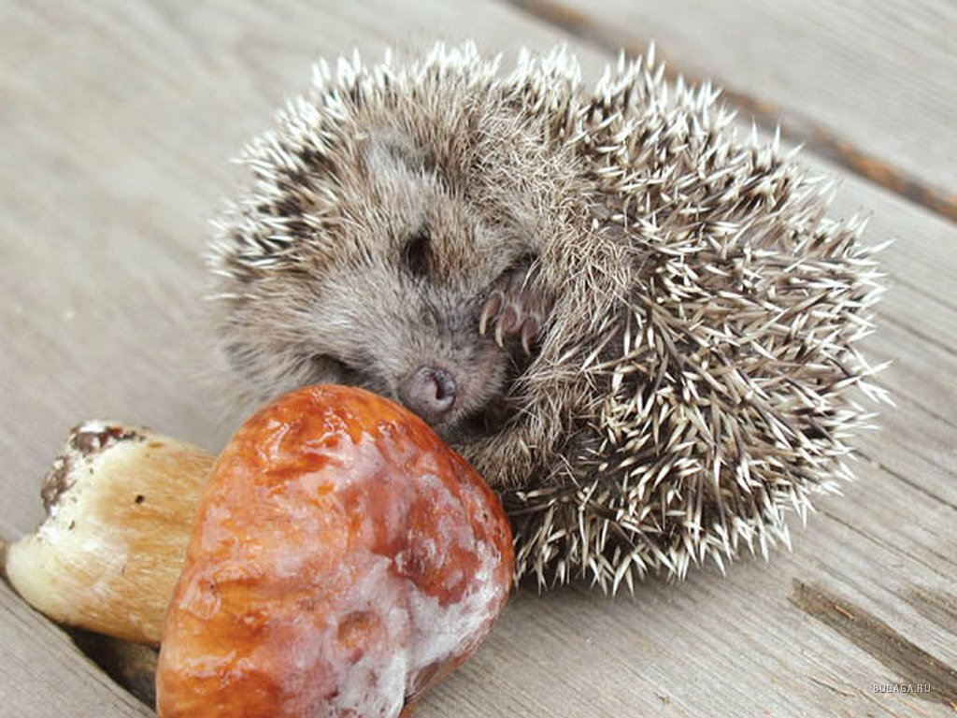
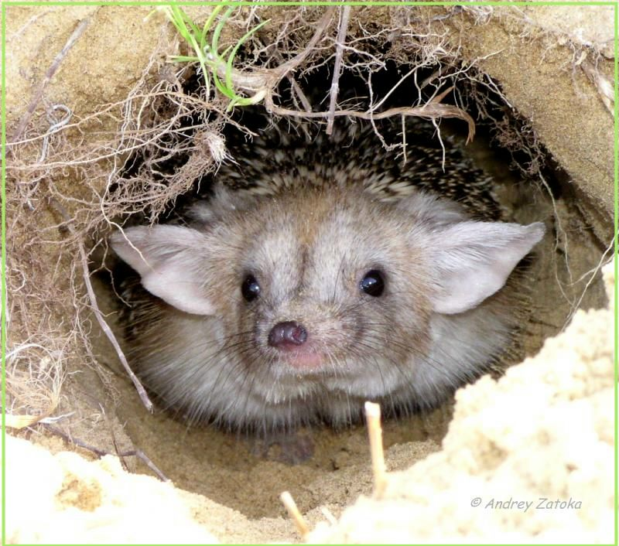
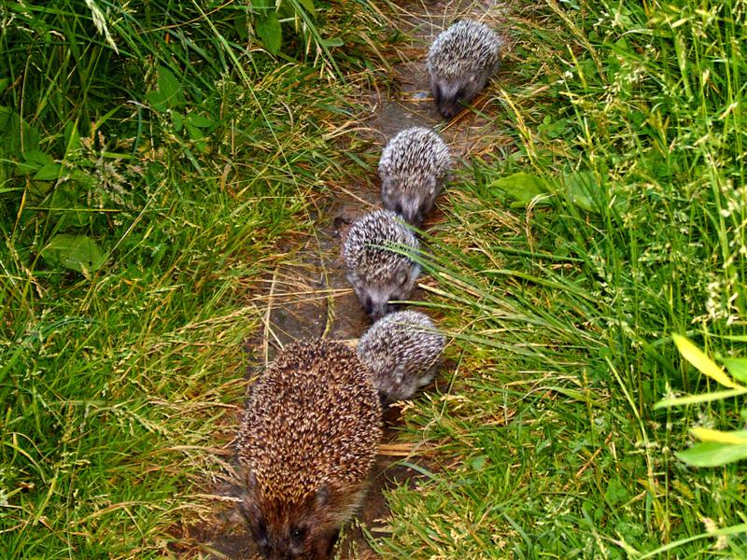
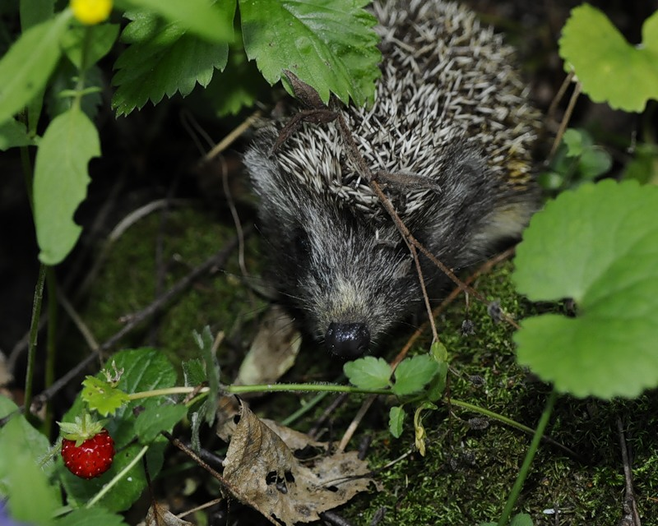
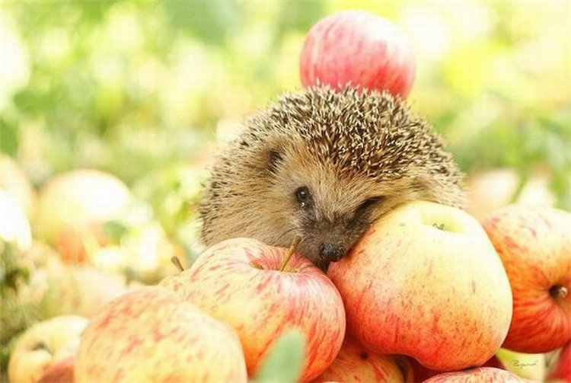
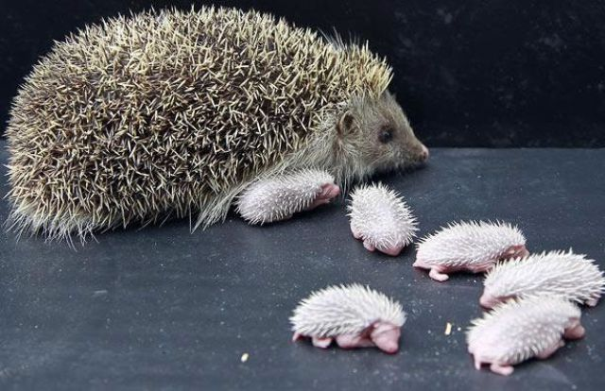
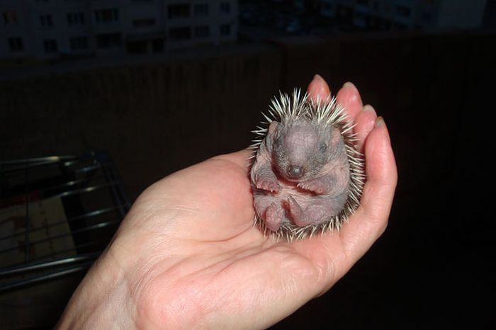
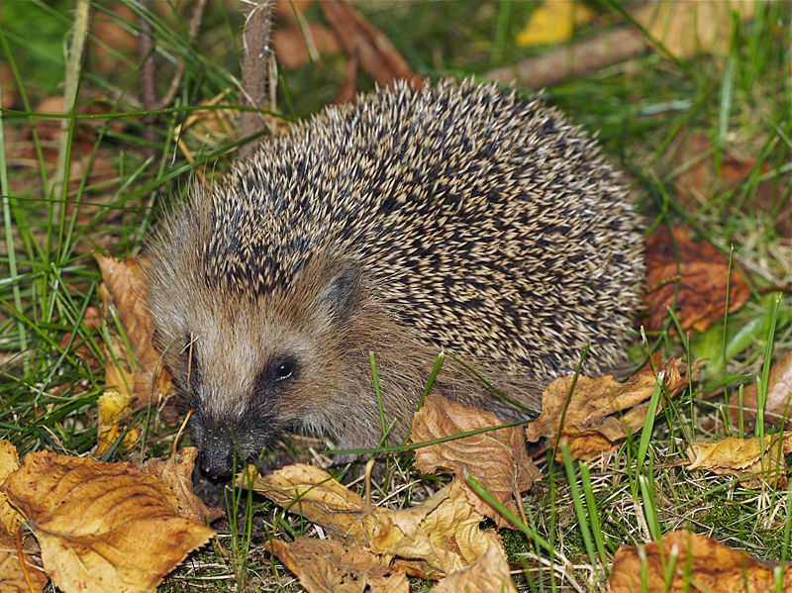
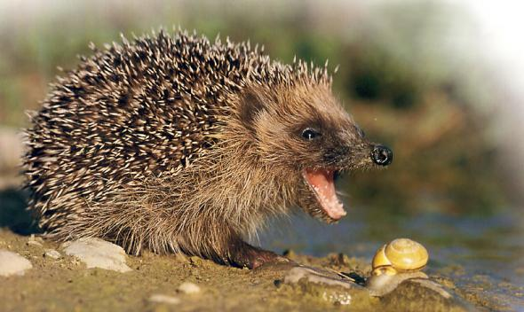

Slide 7
План:
1)Мальчики остались одни.
2)Странные звуки.
3)Испуганные дети.
4)Родители вернулись.
5)Неожиданная находка.
6)Ёжик остался на даче.

Slide 8
Молодцы!

